Slide 1
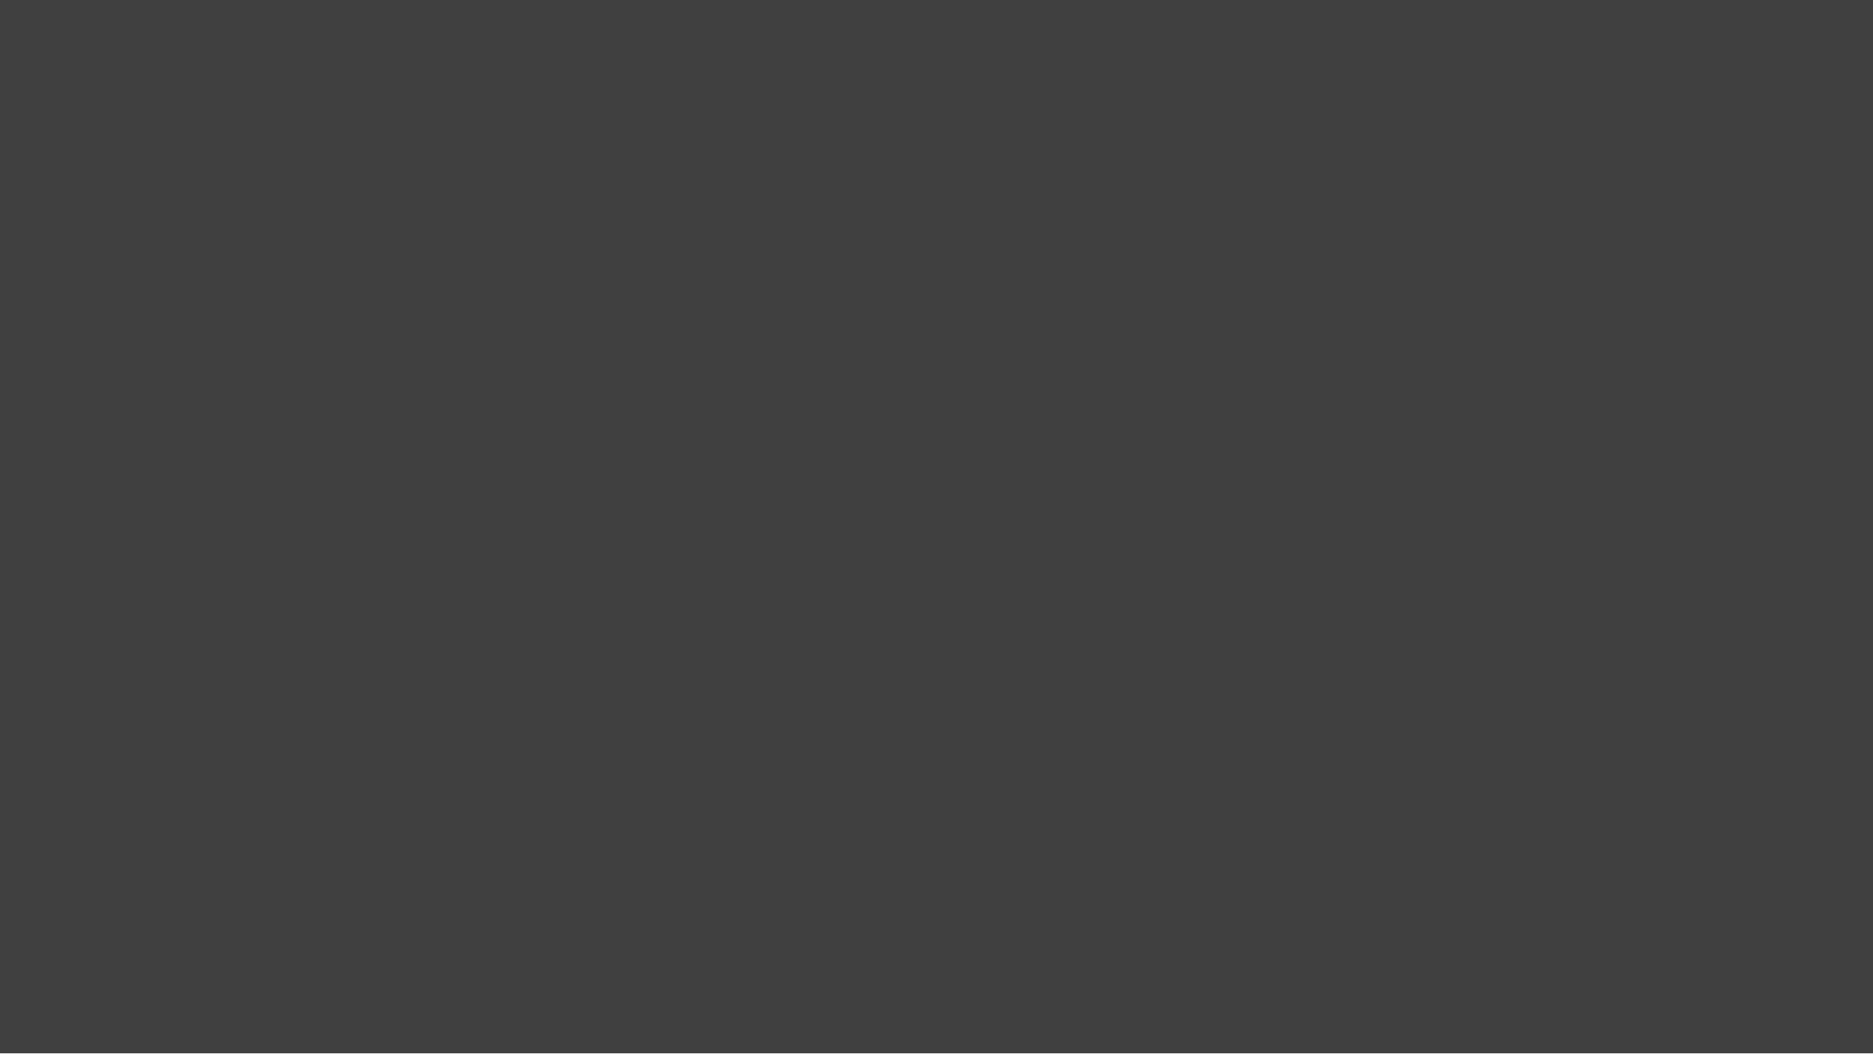
Ubuntu网络配置
创客学院 武老师

Slide 2



